Slide 1
Sistemas Empresariales PECL2
Juan Casado Ballesteros
David Menoyo Ros
Álvaro Vaya Arboleda
David Márquez Mínguez

Slide 2








Sedes Electrónicas

Slide 3



Seguridad Social
Dirección de la sede.
Identificación de su titular.
Canales de acceso a los servicios
Quejas y sugerencias
Identificación de la sede
Sedes compartidas.
Subsedes.
Instrumento de creación.
Mapa de la sede.
Estructura de navegación.
Secciones disponibles.
Propiedad intelectual.
Protección de Datos de Carácter Personal.
Enlace con las sedes electrónicas de las Agencias de Protección de Datos.
Asesoramiento electrónico.
Sistema de verificación de los certificados.
Sistemas de firma electrónica.
Normas de creación del registro electrónico.
Relación de los servicios disponibles en la sede electrónica.
Carta de servicios.
Carta de servicios electrónicos.
Medios electrónicos que los usuarios pueden utilizar.
Sistema de sugerencias y quejas ante otros órganos.
Acceso al estado de tramitación del expediente.
Publicación de los diarios o boletines.
Tablón de anuncios.
Verificación de los sellos electrónicos.
Comprobación de la autenticidad e integridad.
Indicación de la fecha y hora oficial.
Lista con los días considerados inhábiles.
Otros servicios o contenidos.
Lenguas cooficiales.
Información sobre cuando se está navegando dentro o fuera de la sede.
Verifica los principios de accesibilidad y usabilidad.
Elementos basados en estándares abiertos.

Slide 4
Castilla La Mancha
Dirección de la sede
Identificación de su titular.
Canales de acceso a los servicios
Quejas y sugerencias
Identificación de la sede
Sedes compartidas
Subsedes
Instrumento de creación.
Mapa de la sede
Estructura de navegación.
Secciones disponibles.
Propiedad intelectual.
Protección de Datos de Carácter Personal.
Enlace con las sedes electrónicas de las Agencias de Protección de Datos.
Asesoramiento electrónico
Sistema de verificación de los certificados.
Sistemas de firma electrónica.
Normas de creación del registro electrónico.
Relación de los servicios disponibles en la sede electrónica.
Carta de servicios.
Carta de servicios electrónicos.
Medios electrónicos que los usuarios pueden utilizar.
Sistema de sugerencias y quejas ante otros órganos.
Acceso al estado de tramitación del expediente.
Publicación de los diarios o boletines.
Tablón de anuncios.
Verificación de los sellos electrónicos.
Comprobación de la autenticidad e integridad.
Indicación de la fecha y hora oficial.
Lista con los días considerados inhábiles.
Otros servicios o contenidos.
Lenguas cooficiales.
Información sobre cuando se está navegando dentro o fuera de la sede.
Verifica los principios de accesibilidad y usabilidad.
Elementos basados en estándares abiertos

Slide 5
Alcalá de Henares
Dirección de la sede
Identificación de su titular.
Canales de acceso a los servicios
Quejas y sugerencias
Identificación de la sede
Sedes compartidas
Subsedes
Instrumento de creación.
Mapa de la sede
Estructura de navegación.
Secciones disponibles.
Propiedad intelectual.
Protección de Datos de Carácter Personal.
Enlace con las sedes electrónicas de las Agencias de Protección de Datos.
Asesoramiento electrónico
Sistema de verificación de los certificados.
Sistemas de firma electrónica.
Normas de creación del registro electrónico.
Relación de los servicios disponibles en la sede electrónica.
Carta de servicios.
Carta de servicios electrónicos.
Medios electrónicos que los usuarios pueden utilizar.
Sistema de sugerencias y quejas ante otros órganos.
Acceso al estado de tramitación del expediente.
Publicación de los diarios o boletines.
Tablón de anuncios.
Verificación de los sellos electrónicos.
Comprobación de la autenticidad e integridad.
Indicación de la fecha y hora oficial.
Lista con los días considerados inhábiles.
Otros servicios o contenidos.
Lenguas cooficiales.
Información sobre cuando se está navegando dentro o fuera de la sede.
Verifica los principios de accesibilidad y usabilidad.
Elementos basados en estándares abiertos

Slide 6
Oviedo
Dirección de la sede
Identificación de su titular.
Canales de acceso a los servicios
Quejas y sugerencias
Identificación de la sede
Sedes compartidas
Subsedes
Instrumento de creación.
Mapa de la sede
Estructura de navegación.
Secciones disponibles.
Propiedad intelectual.
Protección de Datos de Carácter Personal.
Enlace con las sedes electrónicas de las Agencias de Protección de Datos.
Asesoramiento electrónico
Sistema de verificación de los certificados.
Sistemas de firma electrónica.
Normas de creación del registro electrónico.
Relación de los servicios disponibles en la sede electrónica.
Carta de servicios.
Carta de servicios electrónicos.
Medios electrónicos que los usuarios pueden utilizar.
Sistema de sugerencias y quejas ante otros órganos.
Acceso al estado de tramitación del expediente.
Publicación de los diarios o boletines.
Tablón de anuncios.
Verificación de los sellos electrónicos.
Comprobación de la autenticidad e integridad.
Indicación de la fecha y hora oficial.
Lista con los días considerados inhábiles.
Otros servicios o contenidos.
Lenguas cooficiales.
Información sobre cuando se está navegando dentro o fuera de la sede.
Verifica los principios de accesibilidad y usabilidad.
Elementos basados en estándares abiertos

Slide 7
DGT
Dirección de la sede
Identificación de su titular.
Canales de acceso a los servicios
Quejas y sugerencias
Identificación de la sede
Sedes compartidas
Subsedes
Instrumento de creación.
Mapa de la sede
Estructura de navegación.
Secciones disponibles.
Propiedad intelectual.
Protección de Datos de Carácter Personal.
Enlace con las sedes electrónicas de las Agencias de Protección de Datos.
Asesoramiento electrónico
Sistema de verificación de los certificados.
Sistemas de firma electrónica.
Normas de creación del registro electrónico.
Relación de los servicios disponibles en la sede electrónica.
Carta de servicios.
Carta de servicios electrónicos.
Medios electrónicos que los usuarios pueden utilizar.
Sistema de sugerencias y quejas ante otros órganos.
Acceso al estado de tramitación del expediente.
Publicación de los diarios o boletines.
Tablón de anuncios.
Verificación de los sellos electrónicos.
Comprobación de la autenticidad e integridad.
Indicación de la fecha y hora oficial.
Lista con los días considerados inhábiles.
Otros servicios o contenidos.
Lenguas cooficiales.
Información sobre cuando se está navegando dentro o fuera de la sede.
Verifica los principios de accesibilidad y usabilidad.
Elementos basados en estándares abiertos

Slide 8
Guardia Civil
Dirección de la sede
Identificación de su titular.
Canales de acceso a los servicios
Quejas y sugerencias
Identificación de la sede
Sedes compartidas
Subsedes
Instrumento de creación.
Mapa de la sede
Estructura de navegación.
Secciones disponibles.
Propiedad intelectual.
Protección de Datos de Carácter Personal.
Enlace con las sedes electrónicas de las Agencias de Protección de Datos.
Asesoramiento electrónico
Sistema de verificación de los certificados.
Sistemas de firma electrónica.
Normas de creación del registro electrónico.
Relación de los servicios disponibles en la sede electrónica.
Carta de servicios.
Carta de servicios electrónicos.
Medios electrónicos que los usuarios pueden utilizar.
Sistema de sugerencias y quejas ante otros órganos.
Acceso al estado de tramitación del expediente.
Publicación de los diarios o boletines.
Tablón de anuncios.
Verificación de los sellos electrónicos.
Comprobación de la autenticidad e integridad.
Indicación de la fecha y hora oficial.
Lista con los días considerados inhábiles.
Otros servicios o contenidos.
Lenguas cooficiales.
Información sobre cuando se está navegando dentro o fuera de la sede.
Verifica los principios de accesibilidad y usabilidad.
Elementos basados en estándares abiertos

Slide 9
Policía Nacional
Dirección de la sede
Identificación de su titular.
Canales de acceso a los servicios
Quejas y sugerencias
Identificación de la sede
Sedes compartidas
Subsedes
Instrumento de creación.
Mapa de la sede
Estructura de navegación.
Secciones disponibles.
Propiedad intelectual.
Protección de Datos de Carácter Personal.
Enlace con las sedes electrónicas de las Agencias de Protección de Datos.
Asesoramiento electrónico
Sistema de verificación de los certificados.
Sistemas de firma electrónica.
Normas de creación del registro electrónico.
Relación de los servicios disponibles en la sede electrónica.
Carta de servicios.
Carta de servicios electrónicos.
Medios electrónicos que los usuarios pueden utilizar.
Sistema de sugerencias y quejas ante otros órganos.
Acceso al estado de tramitación del expediente.
Publicación de los diarios o boletines.
Tablón de anuncios.
Verificación de los sellos electrónicos.
Comprobación de la autenticidad e integridad.
Indicación de la fecha y hora oficial.
Lista con los días considerados inhábiles.
Otros servicios o contenidos.
Lenguas cooficiales.
Información sobre cuando se está navegando dentro o fuera de la sede.
Verifica los principios de accesibilidad y usabilidad.
Elementos basados en estándares abiertos

Slide 10
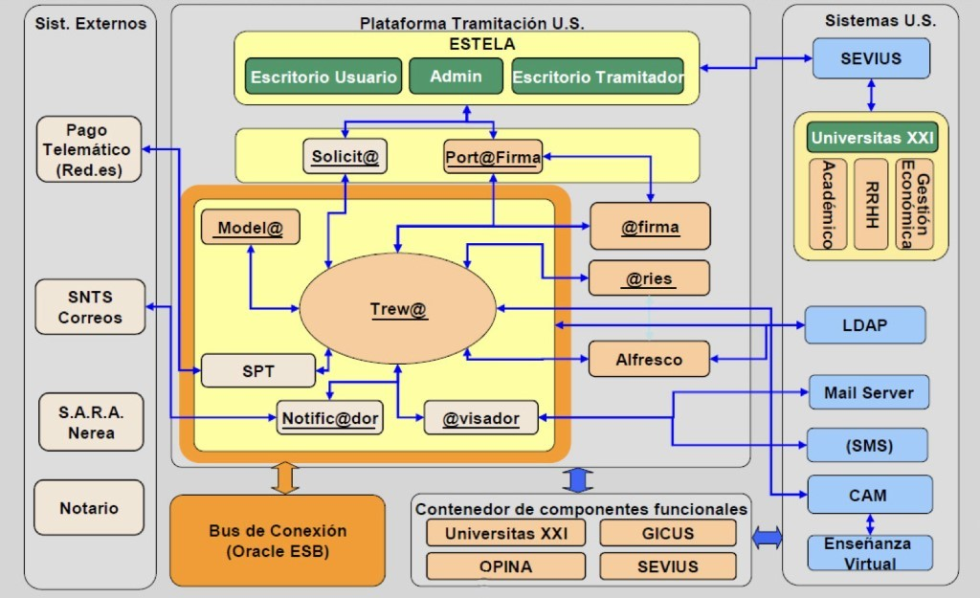
Plataforma electrónica
Componentes + Procesos
Sede electrónica
Gestor de formularios
Registro electrónico
Pasarela de pagos
Gestor de expedientes
Notificación electrónica
Identificación electrónica
Archivo electrónico
Interoperabilidad

Slide 11
Protección de datos

Slide 12


ERP
Vs

Slide 13
CRM

